Slide 1

Día, Fecha: | Martes, 26/08/2025
Hora de inicio: | 17:20
SISTEMAS ORGANIZACIONALES Y GERENCIALES 2 Sección P
Mynor Israel Miranda López

Slide 2
Conceptos Fundamentales de Workflow
Un Workflow (flujo de trabajo) es un conjunto de pasos secuenciales y automatizados que definen cómo se ejecuta un proceso dentro de una organización. Se utiliza para mejorar la eficiencia, reducir errores y optimizar la gestión de tareas.

Slide 3
Conceptos Claves en Workflow
1. Actividades o Tareas → Acciones individuales que conforman el proceso.
2. Actores o Roles → Personas, equipos o sistemas responsables de ejecutar tareas.
3. Eventos → Disparadores que inician, detienen o cambian el flujo del proceso.
4. Reglas de Negocio → Condiciones y restricciones que determinan el flujo de ejecución.
5. Conectores o Transiciones → Definen la secuencia entre tareas dentro del flujo.
6. Estados → Situaciones en las que se encuentra un proceso en un momento dado.
7. Entrada y Salida → Datos o documentos que ingresan y resultan del flujo de trabajo.

Slide 4
Tipos de Workflow
1. Workflow Secuencial → Sigue un orden fijo y predefinido de ejecución.
2. Workflow Condicional → Se ejecuta según reglas o decisiones específicas.
3. Workflow Paralelo → Permite ejecutar varias tareas simultáneamente.
4. Workflow Colaborativo → Diferentes usuarios trabajan juntos en tareas interdependientes.
5. Workflow Ad-hoc → Flexible y permite ajustes en tiempo real según necesidades.

Slide 5
Beneficios del Workflow
Automatización de Procesos → Reduce tiempos y errores humanos.
Mayor Transparencia → Facilita el seguimiento del estado de cada tarea.
Optimización de Recursos → Asigna tareas de manera eficiente.
Integración con Otras Tecnologías → Se complementa con ERP, CRM y herramientas de BI.
Mejora la Toma de Decisiones → Proporciona información clara sobre el rendimiento del proceso.

Slide 6
¿Cómo crear un workflow?
Cuando deseamos crear un workflow automatizado, debemos responder tres grandes preguntas:
¿Quiénes? Responder esta pregunta nos permite identificar los participantes, sean humanos o sistemas, que completan las diferentes tareas de un workflow.
¿Qué hacen? Esta pregunta nos obliga a identificar todas las tareas que son relevantes para la consecución del objetivo de negocio.
¿Sobre qué información? Esta última interrogante, nos ayuda a definir los datos relevantes que los participantes necesitan para completar sus tareas.

Slide 7
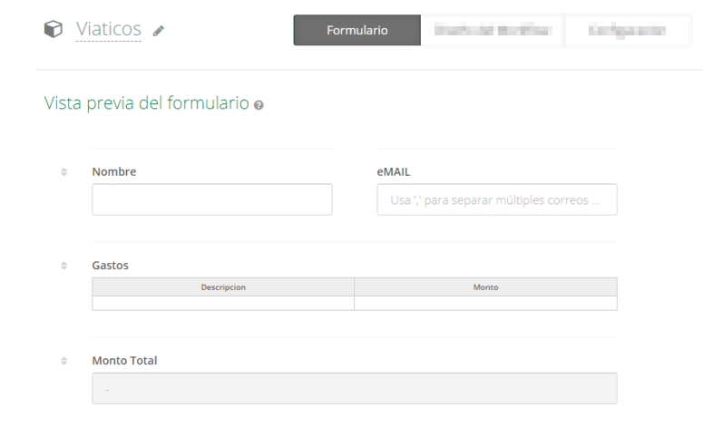
Ejemplo
El formulario asociado al workflow, que contendrá los campos relevantes. Esto corresponde al “¿sobre qué información?“. Estos campos almacenarán la información relevante. Continuando con el ejemplo de la “rendición de viáticos”, un campo sería el nombre de quien solicita la rendición de viáticos, la lista de gastos con sus conceptos y montos, la fecha del gasto, etc.

Slide 8
El diagrama del proceso, es la representación gráfica de las tareas y condiciones que seguirá cada instancia de proceso, y quien debe completar cada una. Esto corresponde a “¿quiénes?” y “¿qué hacen?“. En el ejemplo que venimos manejando, serían las etapas de “Registrar Gasto”, “Revisar Comprobantes”, etc. Notar que este análisis paso a paso del proceso, nos permite eliminar la tarea “Recibir Comprobantes”. Esta tarea antes se hacía manualmente pero ya no es necesaria con el proceso automatizado, aumentando la productividad del negocio. Para el diagrama del proceso se puden utilizar diferentes notaciones gráficas, en INTEGRADOC utilizamos el estándar internacional mundialmente más aceptado: BPMN.

Slide 9
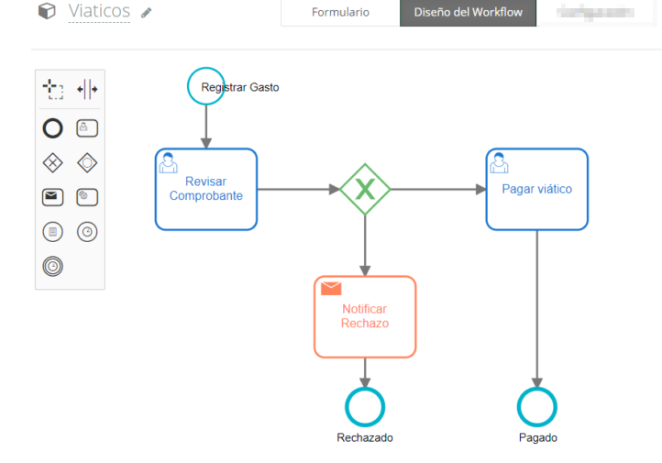

Slide 10
Principios Fundamentales de la Gestión Documental.
La gestión documental es el conjunto de procesos y normas que regulan la creación, organización, almacenamiento y disposición de documentos en una organización. Su objetivo es garantizar la accesibilidad, seguridad y preservación de la información.

Slide 11
Principios Claves de la Gestión Documental
Autenticidad → Un documento debe ser genuino, confiable y verificable, garantizando su origen.
Integridad → La información del documento no debe ser alterada sin dejar rastro, asegurando su completitud y fiabilidad.
Disponibilidad → Los documentos deben estar accesibles cuando y donde se necesiten, según los permisos establecidos.
Confidencialidad → La información debe ser protegida para que solo personas autorizadas puedan acceder a ella.
Organización → Los documentos deben seguir una estructura lógica y clara para su fácil recuperación y gestión.
Clasificación y Metadatos → Se deben etiquetar con información clave para facilitar su búsqueda y categorización.
Seguridad y Protección → Se deben implementar copias de seguridad, cifrado y control de acceso para evitar pérdidas o accesos no autorizados.
Ciclo de Vida Documental → Todo documento sigue un proceso desde su creación, uso, almacenamiento, conservación o eliminación.
Cumplimiento Legal → Debe alinearse con regulaciones y normativas para garantizar el cumplimiento de leyes y auditorías.
Digitalización y Automatización → Uso de herramientas tecnológicas para mejorar la eficiencia en la gestión de documentos.

